Slide 1


AERODROMOS Y AEROPUERTOS
El código de aeropuertos de IATA está formado por grupos de tres letras, que designan a cada aeropuerto del mundo, asignadas por la Asociación Internacional de Transporte Aéreo (International Air Transport Association, IATA).
El código de aeropuertos de OACI es el código de designación de aeropuertos compuesto de cuatro caracteres alfanuméricos que sirve para identificar cada aeropuerto alrededor del mundo.
Los códigos son definidos por la Organización de Aviación Civil Internacional (OACI) y son usados para el control del tráfico aéreo y operaciones de aerolíneas, tales como la planificación de vuelos. A diferencia de los códigos IATA que son del conocimiento público y general y son usados para pizarras de aerolíneas, reservas y equipajes, los códigos OACI son usados además para identificar otras localizaciones como estaciones meteorológicas o Centros de Control de Área.

Slide 2
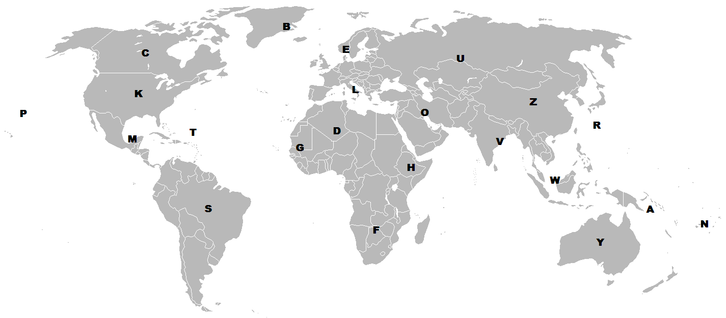
CODIGOS OACI/ICAO

Slide 3
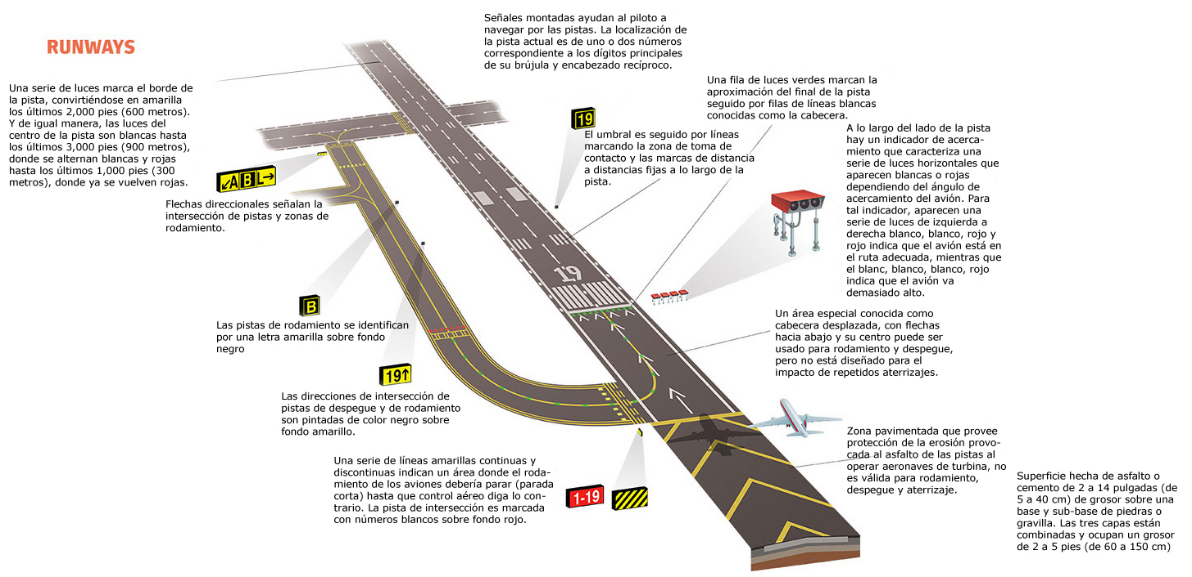

Slide 4
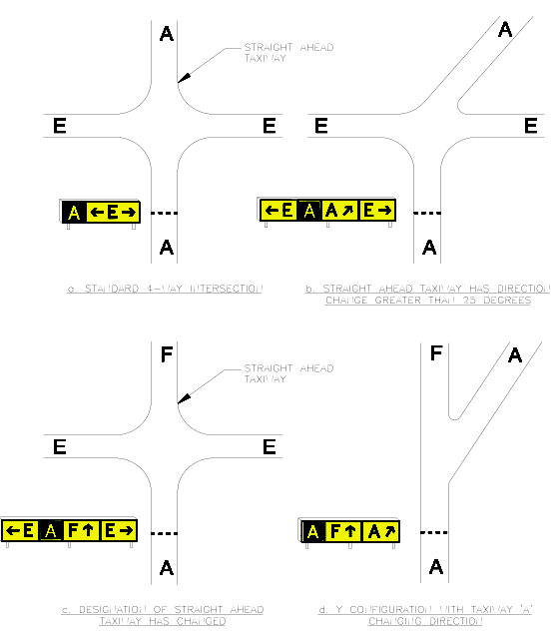
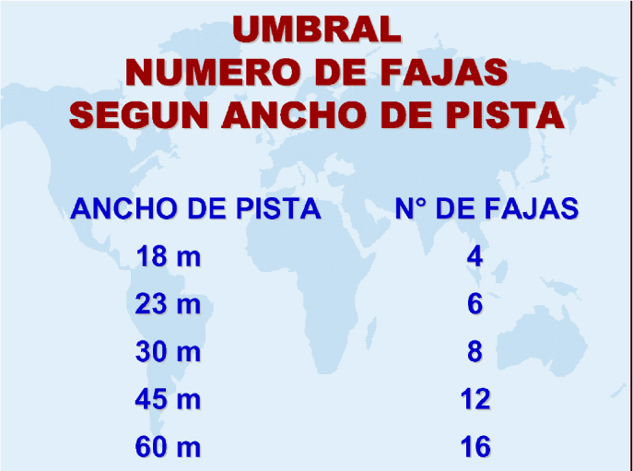

Slide 5
Pistas de aterrizaje (ivao)
LUCES DE PISTA
PATRONES DE TRAFICO AEREO
NUMBERS and LETTERS on RUNWAY
Never more KSFO!!
Never more KSFO!!ATC Cam

